Slide 1
Enquête Mobilité Entreprises Région Sud 25/11/2016
‘Ensemble pour une mobilité professionnelle durable’

Slide 2
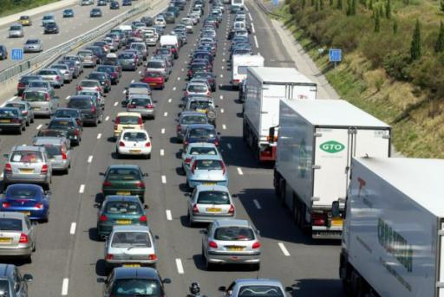
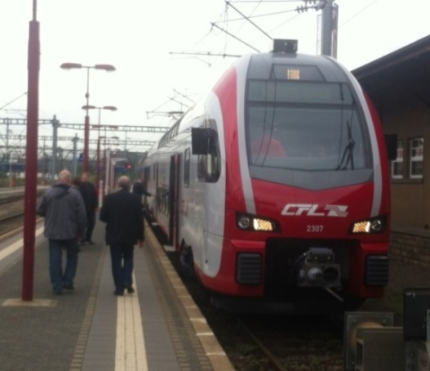
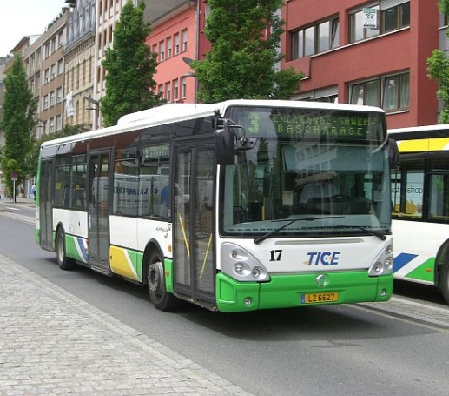
Mot de bienvenue
Dan Biancalana
Président du syndicat PRO-SUD / Bourgmestre de Dudelange
Notes:
Je passe maintenant la parole à Monsieur Bausch pour la suite de la présentation + (click)

Slide 3
L’enquête mobilité
François Bausch
Ministre du Développement durable et des Infrastructures

Slide 4
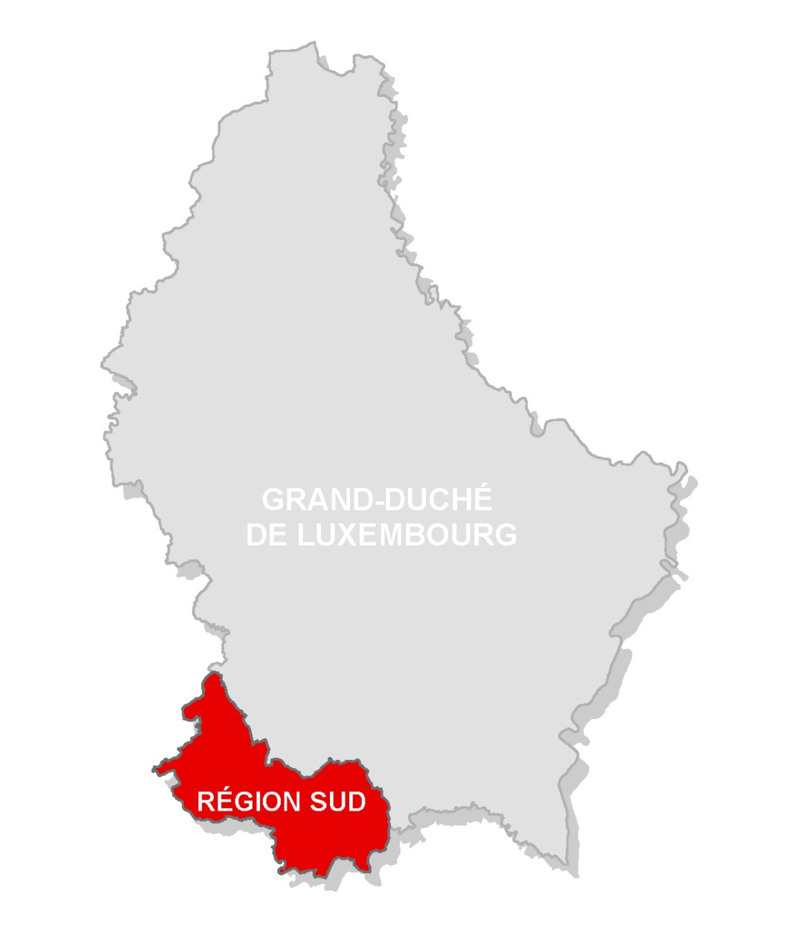
Sommaire
L’enquête mobilité Région Sud
Pistes d’action:
leviers d’action multiples et diversifiés
Projets prévus dans la Région Sud
Best practice
Le Guide Mobilité Belval
Une nouvelle desserte de bus dans la Z.I. Riedgen
Notes:
Mesdames et Messieurs,
Le Département de l’aménagement du territoire du Ministère du Développement durable et des Infrastructures en collaboration avec le syndicat PRO-SUD, le Verkéiersverbond et le LISER (Luxembourg Institute of Socio-Economic Research), lancent une enquête mobilité destinée aux employeurs et employés des entreprises situées dans les zones d’activités de la région Sud.
A travers ma présentation, je vais vous présenter les enquêtes mobilités réalisées par le Verkéiersverbond, le principe et le déroulement de ces dernières, les pistes d’action envisageables, les projets prévus dans la Région Sud ainsi que quelques exemples de bonne pratique.
BUT: proposer des réponses adaptées en termes de mobilité durable

Slide 5
Sommaire
L’enquête mobilité Région Sud
Pistes d’action:
leviers d’action multiples et diversifiés
Projets prévus dans la Région Sud
Best practice
Le Guide Mobilité Belval
Une nouvelle desserte de bus dans la Z.I. Riedgen
Notes:
Je vais donc commencer par les objectifs de l’enquête ainsi que son déroulement

Slide 6
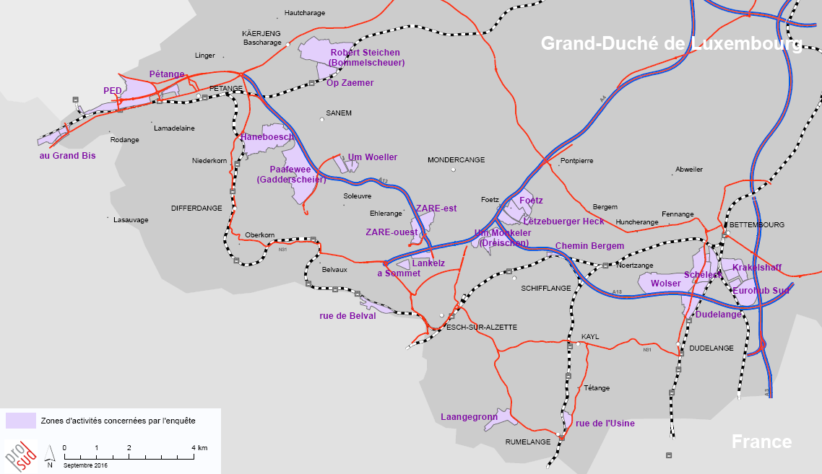
Pourquoi une enquête mobilité?
une méconnaissance des routines de mobilité des salariés venant quotidiennement dans les grands zonings
une masse critique conséquente de salariés déjà présente dans les ZAE de la Région Sud
une congestion des axes de transport
une volonté de définir conjointement des solutions adaptées
Zones d’activités économiques dans la région Sud concernées par l’enquête
Notes:
La carte présente les zones d’activités de la Région Sud concernées par l’enquête.
A ce stade, nous nous sommes limités aux zones d’activités présentant une masse critique certaine.

Slide 7
Objectifs de l’enquête mobilité
identifier les besoins en mobilité de vos salariés
proposer des alternatives pour optimiser les déplacements
agir sur les conditions de mobilité de vos employés, clients et fournisseurs pour contribuer à la compétitivité et à la satisfaction des employés/clients de votre entreprise
Zones d’activités économiques dans la région Sud concernées par l’enquête
Notes:
En tout 25 zoning ont été retenus pour l’enquête. Cela représente environ 700 entreprises et à peu près 20.000 employés

Slide 8
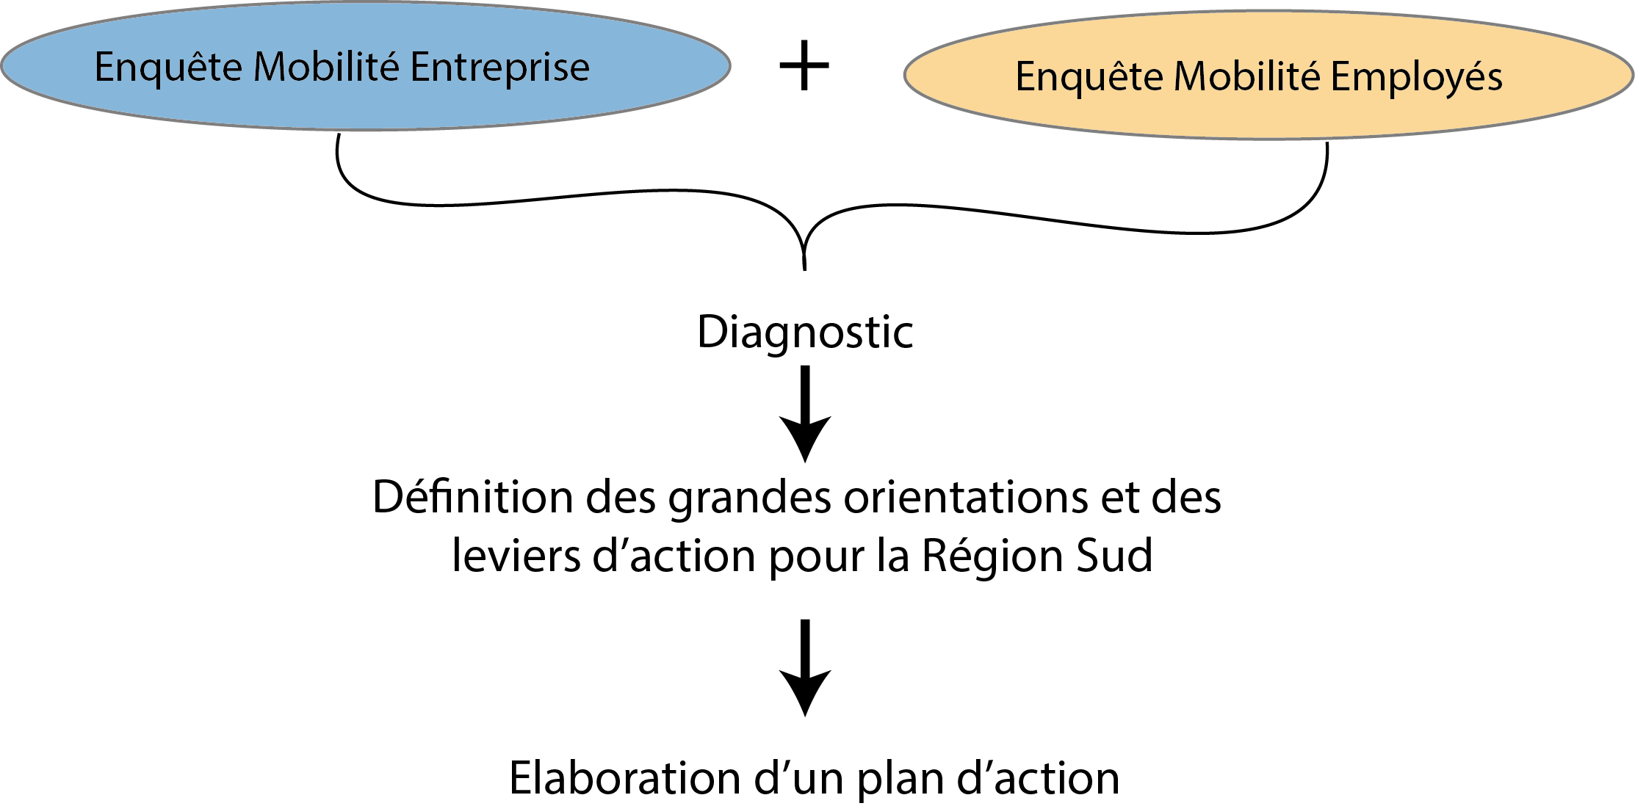
Déroulement de l’enquête
Phase 1
Phase 2
Notes:
L’enquête vise les entreprises situées dans les zones d’activités du Sud et se déroule en deux phases :
- Une première phase qui est en cours actuellement pour interroger les ressources humaines ; celle-ci se terminera le 31 décembre 2016
Puis
- Une seconde phase débutera en mars 2017 pour interroger cette fois ci les employés.

Slide 9
Déroulement de l’enquête
Qui fait quoi?
Entreprises
Phase 1
Phase 2
Ensemble
Notes:
Les enquêtes doivent donc être remplies par les entreprises elles-mêmes dans un premier temps.
Ces dernières seront ensuite dépouillées par la Liser en vue d’établir un premier diagnostic.
Sur base du diagnostic, un plan d’action avec tous les acteurs concernés pourra ensuite être défini.

Slide 10
Déroulement de l’enquête
Contribution des entreprises
un formulaire en ligne via: http://www.mobiliteit.lu/entreprise/regionsud
ou bien
un questionnaire en format papier à renvoyer au PRO-SUD
12, avenue du Rock’n’Roll L-4361 Esch-sur-Alzette
Notes:
Concrètement nous attendons donc des entreprises qu’elles remplissent le questionnaire qui est disponible en ligne sur la page Internet du Verkéierverbond ou qui peut être rempli sur une version papier et renvoyé à ProSud
Au 24.11.2016 :
140 entreprises réparties à travers les zones d’activités ont déjà à l’heure actuelle rempli le questionnaire sur un peu plus de 700 entreprises sollicitées (soit 19,2%).
En chiffres effectifs cela représentent +/- 4200 salariés dont 2700 frontaliers et 1500 résidents.
J’invite ceux qui ne l’auraient pas encore fait, à remplir le questionnaire jusqu’au 31 décembre 2016.
Remplir le questionnaire ne prend qu’une vingtaines de minutes.
Des relances sont prévue pour le mois de décembre.

Slide 11
L’enquête mobilité Région Sud
Pistes d’action:
leviers d’action multiples et diversifiés
Projets prévus dans la Région Sud
Best practice
Le Guide Mobilité Belval
Une nouvelle desserte de bus dans la Z.I. Riedgen
Notes:
Quelles sont les pistes d’action envisagables ? +(click)

Slide 12
Pistes d’action: les leviers
promouvoir le covoiturage
créer/améliorer/adapter l’offre des transports en commun
Développer un réseau de pistes cyclables avec les communes
mettre à disposition des vélos/pédélecs en tant que partie de la flotte de véhicules
…
Notes:
Plan d’action – des leviers d’action multiples et diversifiés

Slide 13
L’enquête mobilité Région Sud
Pistes d’action:
leviers d’action multiples et diversifiés
Projets prévus dans la Région Sud
Best practice
Le Guide Mobilité Belval
Une nouvelle desserte de bus dans la Z.I. Riedgen
Notes:
Revenons sur les quelques projets prévus dans la Région Sud

Slide 14
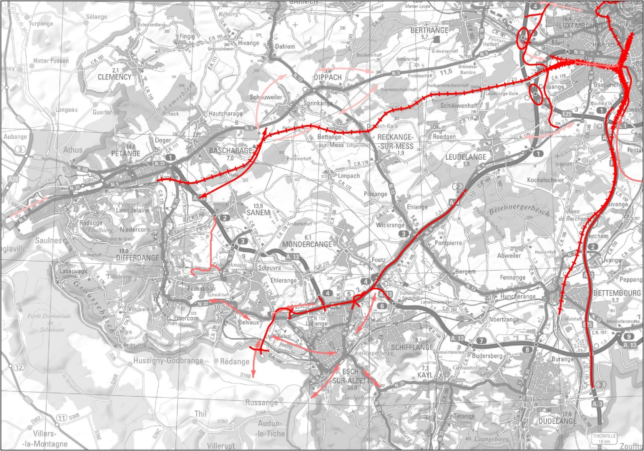
Projets prévus dans la Région Sud
Avant-projet Plan sectoriel transports (projets d’envergure)
Notes:
Le plan sectoriel transports est un règlement grand-ducal qui est en cours de finalisation et qui doit permettre de réserver des couloirs pour les projets d’envergure en matière de transport.
Il s’agit par exemple:
de la nouvelle ligne ferroviaire entre Luxembourg et Bettembourg
ou encore de la nouvelle liaison Micheville
Un bus à haut niveau de service dans la Région Sud mais également vers Luxembourg-Ville par une voie bus sur l’autouroute A4
Une optimisation de lA13-A4 entre Schifflange et Ehlerange
Etc.

Slide 15
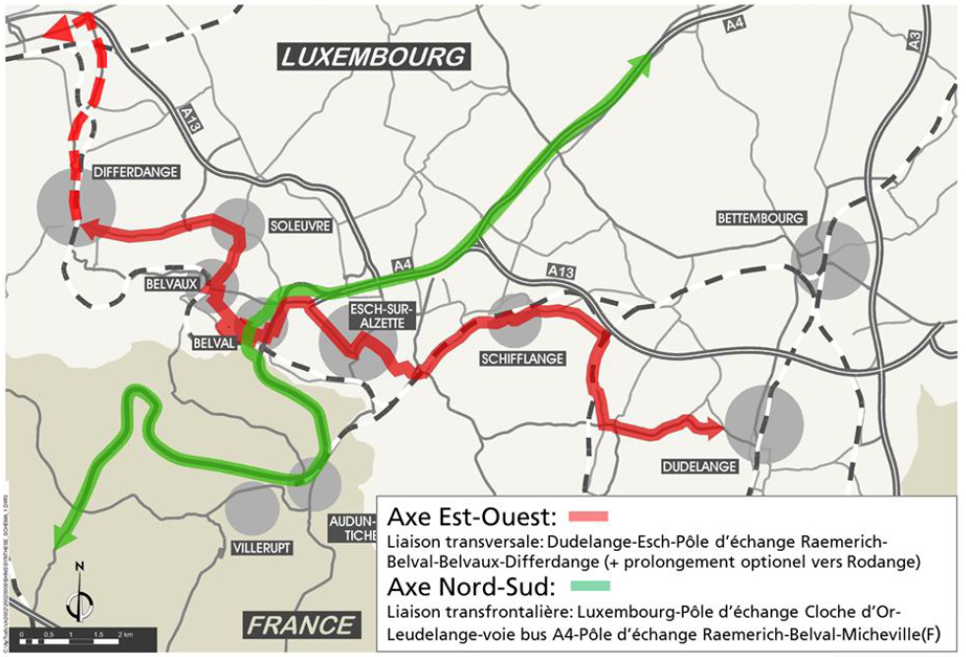
Projets prévus dans la Région Sud
BHNS (Bus à Haut Niveau de Service)
Notes:
Le plan sectoriel Transport prévoit également un réseau de Bus en commun à haut Niveau de service.
L’axe Nord-Sud doit permettre d’améliorer la liaison en transport en commun entre la Région Sud et la Ville de Luxembourg et
L’axe Est-Ouest doit améliorer la liaison en transport en commun au sein de la Région Sud

Slide 16
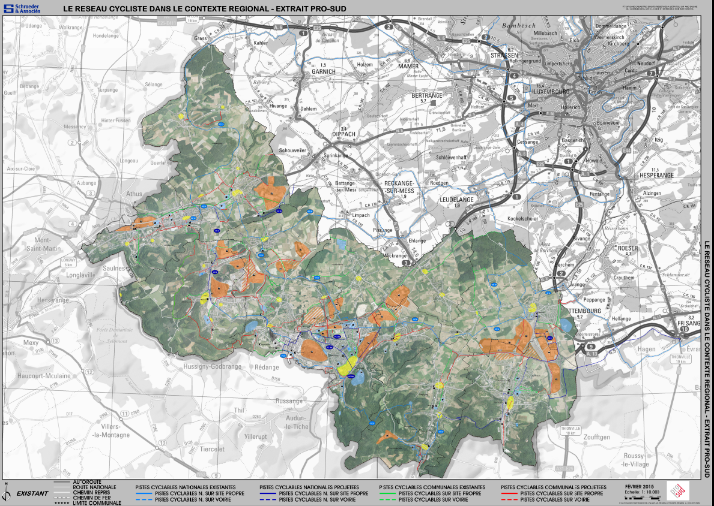
Projets prévus dans la Région Sud
Réseau cyclable
Notes:
La mobilité douce constitue un élément fondamental en vue d’une mobilité plus durable qu’il convient de développer.
Dans ce contexte, le syndicat PRO-SUD a lancé une pré-étude sur les corridors cyclables à l’échelle de la région Sud réalisée par Schroeder & Associés en 2014 .
L’objectif est de créer un réseau cyclable performant et cohérent à travers le Sud en travaillant sur les interconnexions entre les communes et en développant des synergies entre les projets étatiques et communaux.

Slide 17
L’enquête mobilité Région Sud
Pistes d’action:
leviers d’action multiples et diversifiés
Projets prévus dans la Région Sud
Best practice
Le Guide Mobilité Belval
Une nouvelle desserte de bus dans la Z.I. Riedgen
Notes:
Je vais maintenant passer la parole à Monsieur Schmit du Verkéiersverbond pour la présentation du Guide Mobilité Belval. (click)

Slide 18
Best practice: Guide Mobilité Belval
Joé Schmit
Responsable Planification de la
mobilité
Notes:
Dans le cadre du Groupe de travail « Monitoring mobilité Belval », le Verkéiersverbond a élaboré une plaquette intitulée « Guide mobilité Belval » destinée aux étudiants, employés ou nouveaux riverains du site.
Ce guide fournit toute information nécessaire en matière de mobilité sur le site, afin de faciliter les déplacements quotidiens depuis, vers et sur le site.
Elle a été publiée et diffusée en 2015 lors de la relocalisation et l’ouverture de l’Université de Luxembourg sur site Belval.

Slide 19
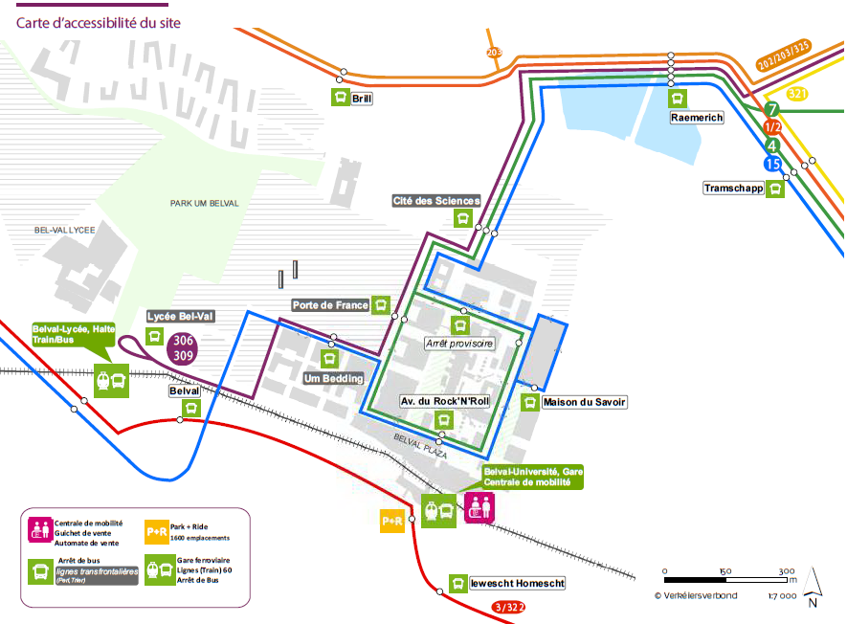
Best practice: Guide Mobilité Belval
Notes:
Le Guide Mobilité Belval comprend notamment deux cartes d’accessibilité dédiées une fois à l’accès au site en transport en commun et une fois au déplacement par modes doux sur le site.
Sur un support unique est visualisé l’offre de transport en commun (train et bus), les tracés des lignes, l’accès P+R ainsi que le nom et la localisation des principaux bâtiments du site.

Slide 20
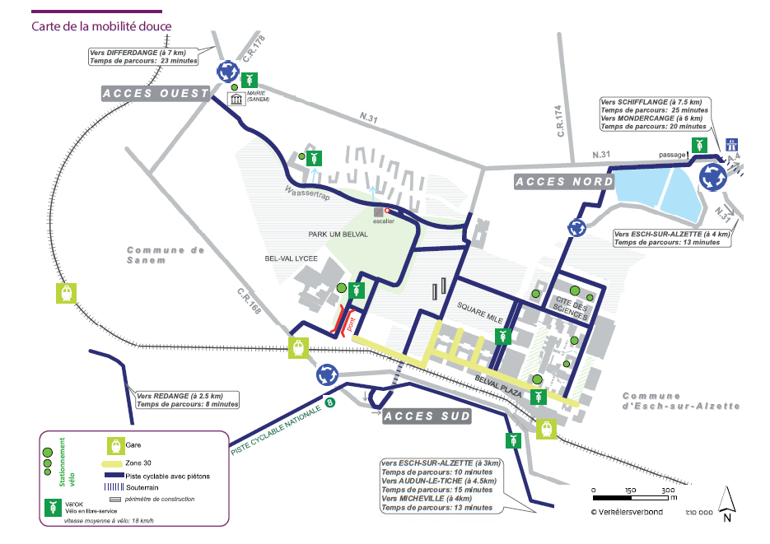
Best practice: Guide Mobilité Belval
Notes:
De même pour la mobilité douce. Une carte regroupe toutes les informations importantes relatives à ce mode de déplacement écologique et durable à savoir :
les tracés des pistes cyclables sur le site,
les infrastructures pro-vélo (stationnement de vélos),
et les zones 30.

Slide 21
L’enquête mobilité Région Sud
Pistes d’action:
leviers d’action multiples et diversifiés
Projets prévus dans la Région Sud
Best practice
Le Guide Mobilité Belval
Une nouvelle desserte de bus dans la Z.I. Riedgen
Notes:
Mais trêve de longs discours, car je voudrais aussi laisser parler des entreprises qui ont déjà eu l’occassion de participer à un tel sondage.
Je passe maintenant la parole à Monsieur Berettini de la société Husky pour nous présenter un exemple de bonne pratique.
+(click)

Slide 22
Best practice: Z.I. Riedgen-Dudelange
Walter Berettini
Apprenticeship Leader & Personal
Representative - Husky

Slide 23
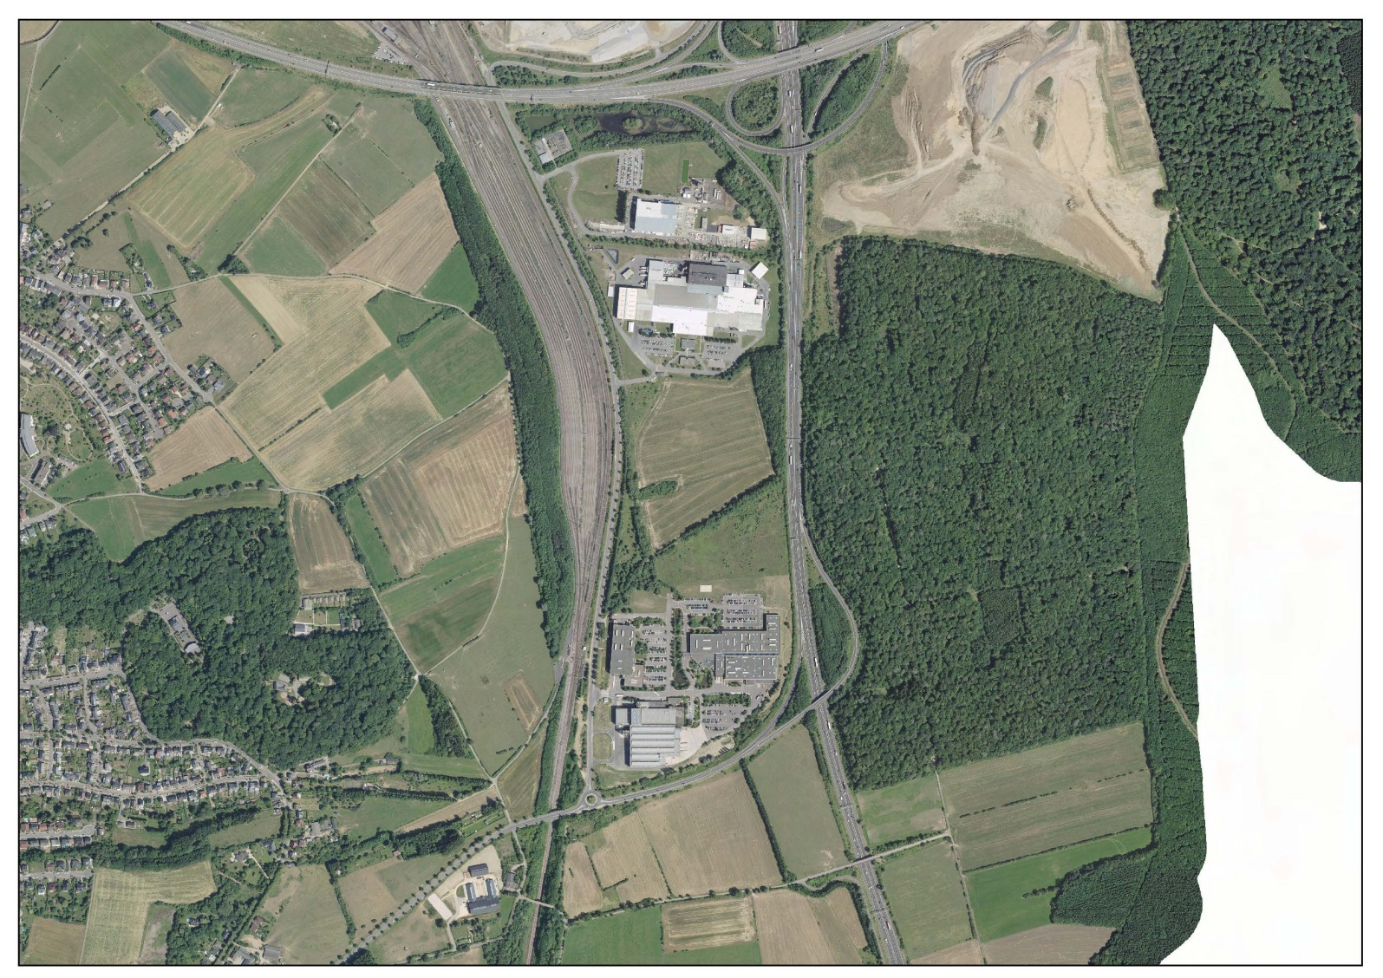
Best practice: Z.I. Riedgen-Dudelange
Zone Industrielle Riedgen
Notes:
Je passe maintenant la parole à Monsieur Biancalana pour la clôture de la présentation + (click)

Slide 24
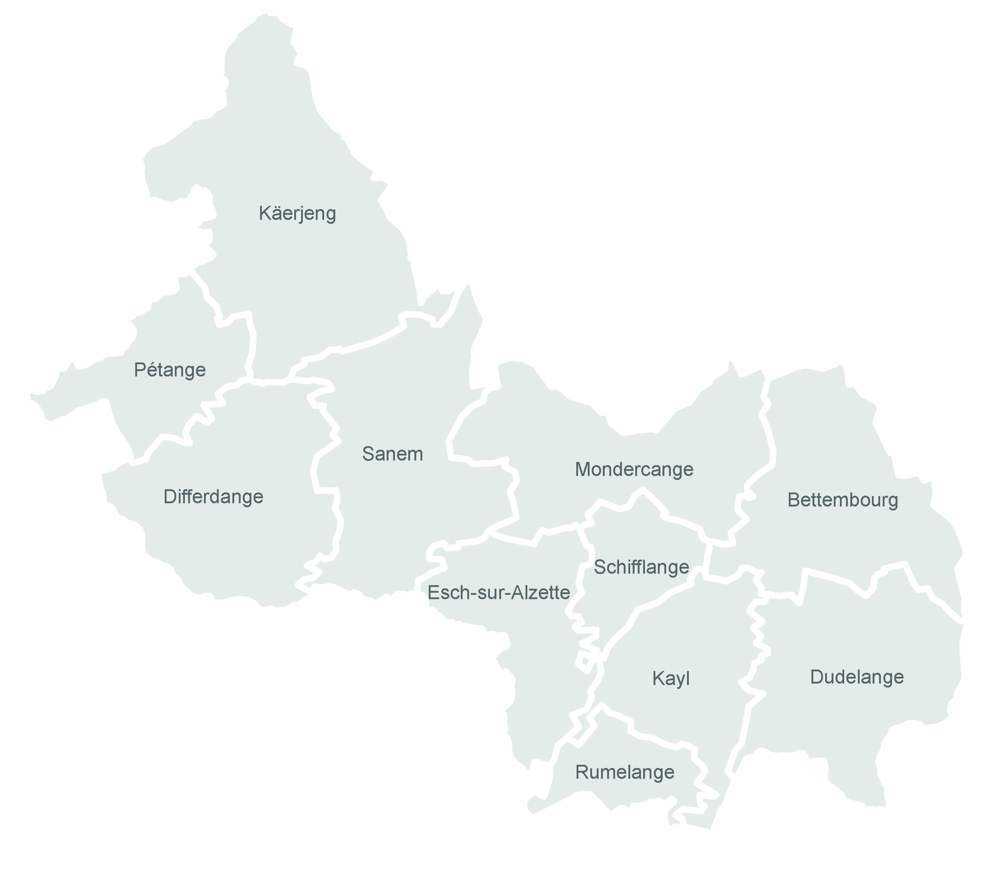
Conclusion
Dan Biancalana
Président du syndicat PRO-SUD
Notes:
Cliquer pout présenter les prochaines étapes

Slide 25
Conclusions
Prochaines étapes:
1ère phase des questionnaires jusqu’au 31.12.2016
2e phase des questionnaires à partir de mars 2017
Une séance d’information sera réalisée à la suite de la 2e phase pour présenter les résultats du diagnostic.
Notes:
→Moment pour poser les questions
Inviter les personnes au vin d’honneur

Slide 26
Merci de votre participation

